Slide 1


ĐỒ ÁN TỐT NGHIỆP · CHƯƠNG TRÌNH CÔNG NGHỆ THÔNG TIN VIỆT – NHẬT
Ước tính nồng độ bụi mịn PM2.5 mặt đất từ dữ liệu vệ tinh và khí tượng sử dụng học máy
Sinh viên thực hiện: Nguyễn Tài Khoa — MSSV 20215066
Giảng viên hướng dẫn: TS. Trần Nguyên Ngọc
Trường Công nghệ Thông tin và Truyền thông · Hà Nội, 7/2026

Slide 2

Nội dung trình bày
1
Đặt vấn đề và mục tiêu
Bối cảnh, thách thức và mục tiêu nghiên cứu
2
Dữ liệu và phương pháp
Bộ dữ liệu hợp nhất, QC, nhóm đặc trưng và RFSI
3
Ba phương án đánh giá
Chia theo mẫu (KFold) · bỏ một trạm ra (LOSO) · LCS + Đại sứ quán
4
Ước tính toàn quốc
Kết quả LOSO: dự đoán tại trạm chưa có trong huấn luyện còn khó
5
Mô hình vùng đồng bằng sông Hồng
Kết quả LOSO và vai trò các nhóm đặc trưng
6
Đánh giá ngoài tập nghiên cứu, bản đồ và giới hạn
Đại sứ quán, LCS, bản đồ PM2.5 toàn vùng và trường hợp sai số lớn
7
Kết luận và hướng phát triển
Đóng góp, giới hạn và bước tiếp theo
2

Slide 3
Bối cảnh: ô nhiễm không khí và nhu cầu ước lượng PM2.5
▪ PM2.5 có thể đi sâu vào phổi và liên quan đến bệnh tim mạch, hô hấp cùng nguy cơ tử vong sớm (WHO).
▪ Hà Nội và nhiều đô thị miền Bắc thường có nồng độ PM2.5 cao; mùa đông lớp biên thấp và gió yếu làm bụi tích tụ.
▪ Quản lý chất lượng không khí cần thông tin theo không gian và thời gian; chỉ biết PM2.5 tại vài trạm là chưa đủ.
▪ Mạng trạm tự động còn thưa và phân bố không đều, nhiều nơi không có PM2.5 liên tục.
▪ ⇒ Cần ước lượng PM2.5 tại các vị trí chưa có trạm.
Vì sao cần viễn thám?
Vệ tinh cung cấp AOD, khí vết, nhiệt bề mặt, ánh sáng đêm, mưa; phủ toàn lãnh thổ, không phụ thuộc mạng trạm. Kết hợp nguồn vệ tinh với khí tượng tái phân tích (gió, độ ẩm, lớp biên) và mạng trạm mặt đất là hướng khả thi để lập bản đồ PM2.5.
3

Slide 4
Thách thức của bài toán ước tính PM2.5
▪ AOD đo tổng sol khí toàn cột khí quyển, không phải nồng độ sát mặt đất; quan hệ AOD–PM2.5 phụ thuộc lớp biên, độ ẩm và mùa.
▪ AOD theo giờ rất thưa do mây, điểm ảnh tại vị trí trạm chỉ có dữ liệu ~11% số giờ ⇒ cần kết hợp nhiều nguồn, không dựa vào vệ tinh đơn lẻ.
▪ Mỗi vị trí có mức nền ô nhiễm riêng, mô hình học tốt tại trạm đã biết vẫn có thể sai ở vị trí hoàn toàn mới.
Câu hỏi nghiên cứu
Có thể kết hợp dữ liệu mặt đất, vệ tinh và thời tiết để ước tính PM2.5 tại những vị trí chưa có trạm hay không — và độ tin cậy đến đâu?
4

Slide 5
Mục tiêu và nội dung nghiên cứu
Mục tiêu
Nội dung nghiên cứu
▪ Xây dựng bộ dữ liệu hợp nhất PM2.5 đa nguồn cho Việt Nam.
▪ Đánh giá khả năng ước tính PM2.5 tại vị trí chưa có trạm trên phạm vi toàn quốc.
▪ Xác định phạm vi và điều kiện cho phép ước tính tin cậy; xây dựng và kiểm chứng mô hình trong phạm vi đó.
▪ Thu thập và hợp nhất dữ liệu đa nguồn; lọc chất lượng PM2.5 cấp dòng.
▪ Xây dựng và đánh giá XGBoost toàn quốc; phát triển mô hình vùng đồng bằng sông Hồng với RFSI và hướng gió.
▪ Đánh giá bằng KFold, LOSO, 41 LCS + Đại sứ quán; ước tính PM2.5 trên lưới vùng.
5

Slide 6
1
Dữ liệu và phương pháp
Bộ dữ liệu hợp nhất · kiểm soát chất lượng · đặc trưng và RFSI
6

Slide 7
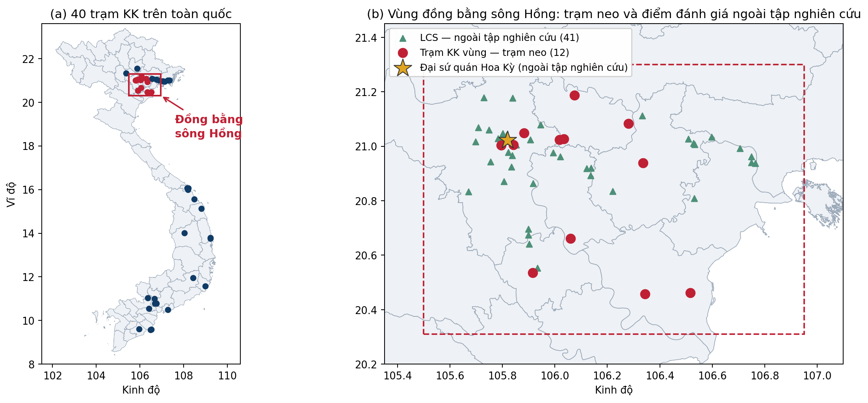
Mạng trạm quan trắc và vùng nghiên cứu
40 trạm KK dùng cho mô hình toàn quốc · 12 trạm KK vùng ĐBSH (đỏ) · 41 LCS + Đại sứ quán Hoa Kỳ nằm ngoài tập nghiên cứu, chỉ dùng để đánh giá.
7

Slide 8
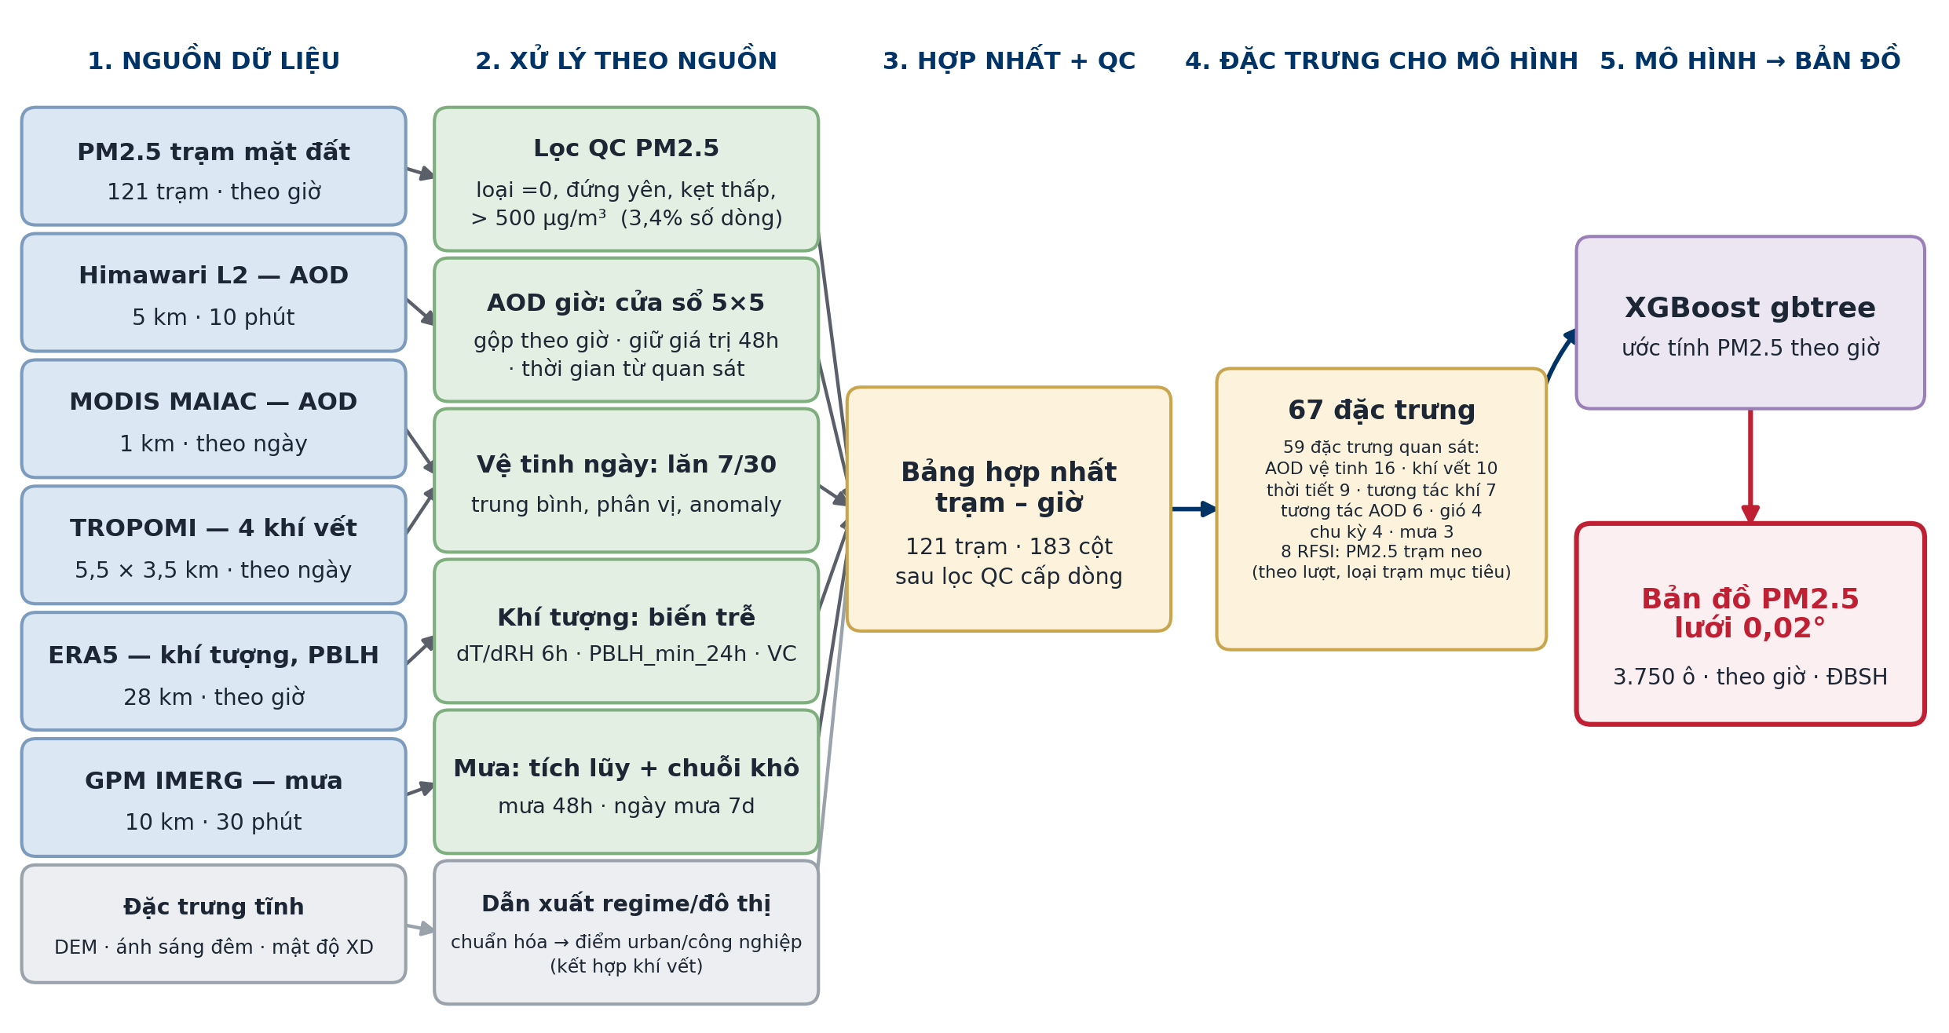
Quy trình dữ liệu và mô hình
8

Slide 9
Phạm vi và độ phủ dữ liệu
121
trạm trong bảng hợp nhất
40
trạm KK huấn luyện
12
trạm KK vùng ĐBSH
41
trạm LCS kiểm định
▪ 121 trạm, theo giờ, 2015–2026; mỗi trạm phủ thời gian khác nhau.
▪ 40 trạm KK có hơn một năm dữ liệu để giảm lệch theo mùa; 12 trạm nằm trong vùng ĐBSH.
▪ Độ phủ: thời tiết và chu kỳ thời gian gần đầy đủ (~91–100%); AOD theo giờ chỉ khoảng 11%.
Vì sao LCS nằm ngoài tập nghiên cứu
Nhiều chuỗi LCS chưa đủ một năm; nếu đưa vào tập nghiên cứu, kết quả có thể lệch theo mùa. Vì vậy LCS chỉ dùng để đánh giá. Trạm Đại sứ quán Hoa Kỳ có chuỗi dài và chất lượng cao, được dùng để đánh giá riêng.
9

Slide 10
Đặc trưng theo nhóm và RFSI
Sáu nhóm đặc trưng
Đặc trưng RFSI
Nhóm đặc trưng không gian từ PM2.5 đo được tại trạm neo cùng thời điểm: nội suy theo nghịch đảo khoảng cách (IDW), ba trạm gần nhất, PM2.5 ở phía đầu gió/cuối gió và độ phân tán giữa các trạm.
▪ AOD vệ tinh — Himawari (giờ) và MODIS MAIAC (ngày).
▪ Khí vết TROPOMI — bối cảnh nguồn phát thải.
▪ Thời tiết — PBLH, gió, độ ẩm, nhiệt độ, mưa.
▪ Chu kỳ thời gian — giờ và tháng (sin/cos).
▪ Đặc trưng tĩnh — độ cao, mật độ xây dựng, ánh sáng đêm.
▪ RFSI — PM2.5 từ trạm neo lân cận, thêm vào khi mạng trạm hoạt động.
RFSI trong từng lượt đánh giá
Trong đánh giá bỏ một trạm ra, trạm mục tiêu bị loại khỏi nhóm trạm neo; RFSI chỉ tính từ các trạm còn lại.
10

Slide 11
Cơ sở lựa chọn phương pháp
Vì sao chọn các nhóm đặc trưng này?
Vì sao XGBoost (gbtree)?
▪ AOD (Himawari + MODIS) — tín hiệu sol khí trực tiếp từ vệ tinh; vì đo theo cột và thưa do mây nên bổ sung thống kê không gian, thống kê theo cửa sổ thời gian và thời gian từ quan sát gần nhất.
▪ Khí tượng + PBLH — cơ chế vật lý của tích tụ/khuếch tán: lớp biên thấp + gió yếu ⇒ PM2.5 cao.
▪ Khí vết TROPOMI — chỉ dấu nguồn thải: NO₂ giao thông, SO₂ công nghiệp, CO đốt cháy; HCHO liên quan VOC và phản ứng quang hóa.
▪ Mưa GPM — mô tả tác động rửa trôi và thời gian tích tụ trong các ngày khô liên tiếp.
▪ Chu kỳ sin/cos — biểu diễn liên tục nhịp ngày đêm và mùa, kể cả khi chuyển từ 23h sang 0h.
▪ RFSI — bổ sung PM2.5 gần mặt đất từ mạng trạm; hướng gió hỗ trợ mô tả vận chuyển ô nhiễm.
▪ Dữ liệu dạng bảng có nhiều giá trị thiếu (AOD chỉ phủ ~11% số giờ) — cây có thể xử lý trực tiếp mà không cần nội suy để lấp chỗ trống.
▪ Quan hệ phi tuyến và tương tác (AOD × PBLH × độ ẩm) — cây tăng cường mô tả tốt hơn mô hình tuyến tính.
▪ Mức đóng góp (gain) theo nhóm cho biết mô hình sử dụng nguồn thông tin nào nhiều hơn.
▪ log1p(PM2.5) làm mục tiêu, giảm ảnh hưởng các giá trị cực trị.
11

Slide 12
Ba phương án đánh giá
Chia theo mẫu (KFold)
Bỏ một trạm ra (LOSO)
LCS + Đại sứ quán
Tất cả trạm đều dùng để huấn luyện; giữ lại một phần mẫu (giờ) để dự đoán.
Giữ toàn bộ một trạm ngoài huấn luyện. Đo khả năng dự đoán cho vị trí mới.
Mạng LCS và trạm Đại sứ quán, nằm ngoài tập nghiên cứu. Đặc trưng trích tại đúng tọa độ trạm.
Câu hỏi: dự đoán được PM2.5 theo giờ tại trạm đã biết?
Phương án chính cho bài toán lập bản đồ.
Dùng để đánh giá bổ sung sau khi cấu hình đã được lựa chọn bằng LOSO.
Ý nghĩa
Dự đoán PM2.5 tại trạm đã biết khác với suy ra mức nền ô nhiễm của một vị trí mới (LOSO) — hai năng lực phải được báo cáo riêng.
12

Slide 13
2
Ước tính toàn quốc
Dự đoán tại trạm không tham gia huấn luyện: sai số tăng rõ rệt
13

Slide 14
Ước tính toàn quốc: chia theo mẫu tốt, LOSO còn yếu
0,780
Chia theo mẫu (KFold) — R² gộp
0,290
LOSO toàn quốc — R² gộp
−0,139
LOSO toàn quốc — R² TB theo trạm
Cấu hình (LOSO) | Triển khai? | R² gộp | R² TB trạm | R² dương
Mô hình chung | Có | 0,290 | −0,139 | 57,5%
Nhóm theo địa lý | Có | 0,309 | −0,031 | 55,0%
Nhóm theo độ ô nhiễm thật | Không | 0,481 | 0,118 | 75,0%
< 10 µg/m³ (8 trạm) |  | −0,13 | −0,13 | 50%
10–20 (12 trạm) |  | +0,03 | 0,00 | 67%
20–35 (11 trạm) |  | +0,14 | +0,17 | 91%
≥ 35 (9 trạm) |  | +0,42 | +0,43 | 89%
Kết luận
Mô hình gặp khó khăn rõ hơn tại các trạm có mức ô nhiễm thấp. Chênh lệch giữa các tầng gợi ý mức nền và cơ chế ô nhiễm địa phương khác nhau giữa các trạm; các đặc trưng hiện có chưa mô tả đầy đủ sự khác biệt này.
R² (hệ số xác định) = 1 − Σ(y−ŷ)² / Σ(y−ȳ)²
Mức độ khớp giữa dự đoán PM2.5 và giá trị thực: 1 là hoàn hảo, 0 tương đương dự đoán bằng giá trị trung bình, âm là kém hơn.
14

Slide 15
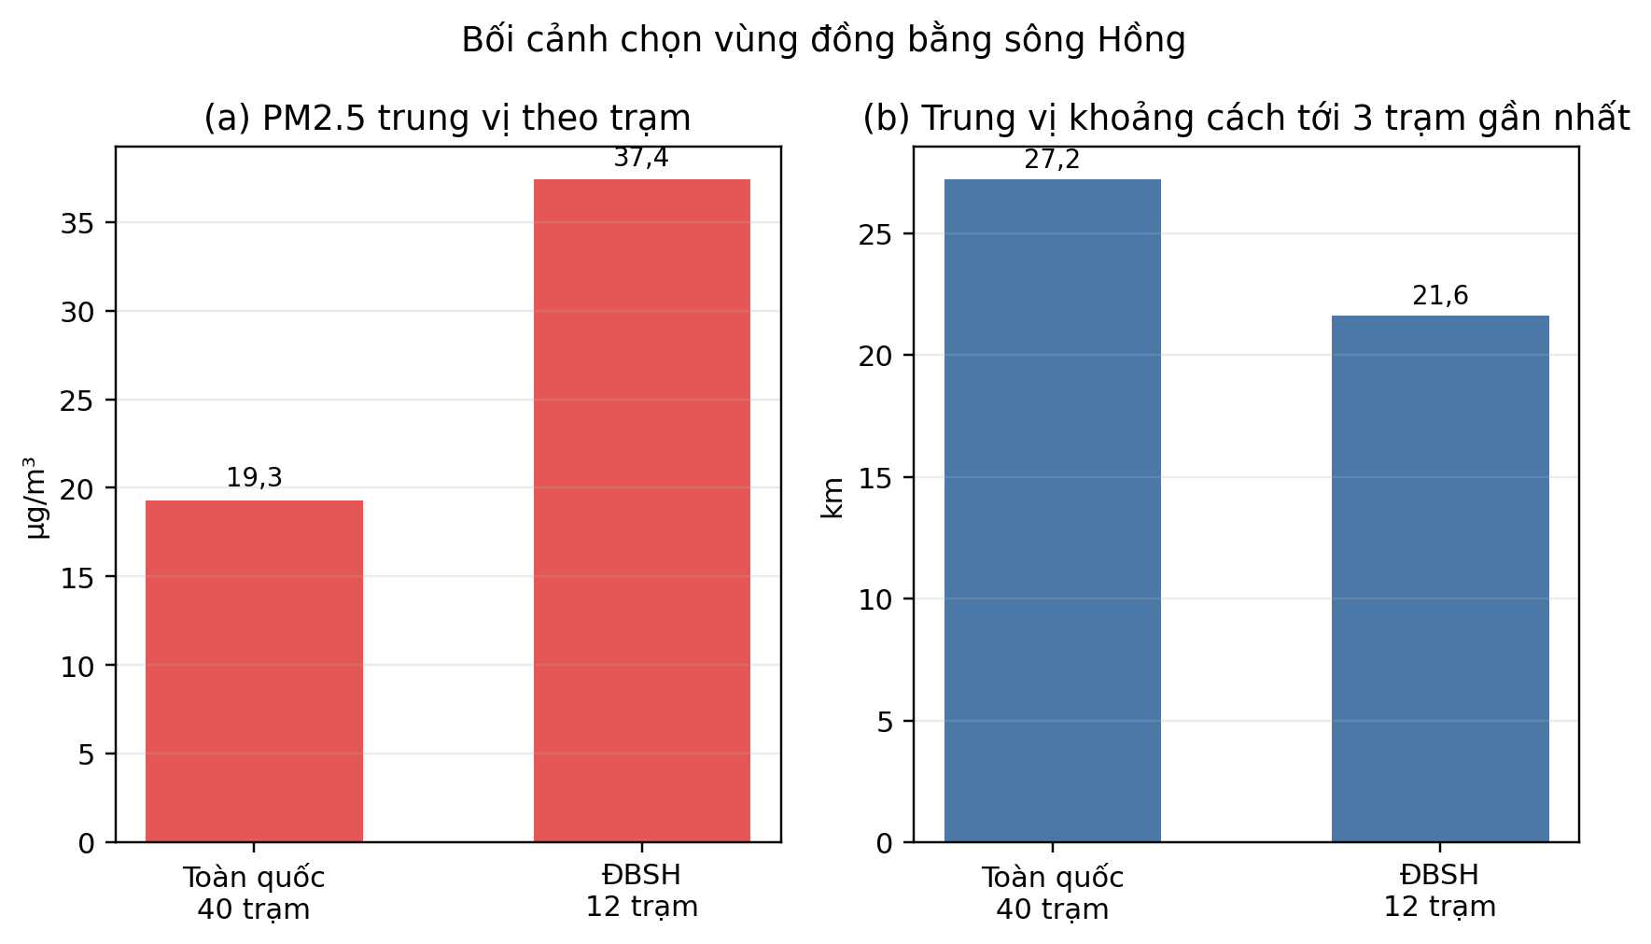
Xác định phạm vi vùng đồng bằng sông Hồng
37,4 µg/m³
PM2.5 trung vị theo trạm (toàn quốc 19,3)
21,6 km
trung vị khoảng cách tới 3 trạm quan trắc gần nhất (toàn quốc 27,2 km)
99,9%
số giờ có ≥ 3 trạm đo đồng thời
Vùng được chọn vì ô nhiễm cao và bối cảnh đồng nhất; mạng trạm tập trung nên có thể dùng thêm PM2.5 từ trạm lân cận.
15

Slide 16
3
Mô hình vùng đồng bằng sông Hồng
delta_rfsi_wind — XGBoost + RFSI có xét hướng gió
16

Slide 17
Kết quả LOSO (12 trạm ĐBSH)
Cấu hình | R² gộp | R² TB trạm | R² trung vị | R² dương
Vệ tinh và khí tượng | 0,2899 | 0,1791 | 0,2689 | 75%
+ RFSI | 0,4151 | 0,2621 | 0,4194 | 83%
+ RFSI và gió | 0,4220 | 0,2671 | 0,3904 | 83%
0,4220
R² gộp theo giờ
0,4894
R² gộp theo ngày
24,5 µg/m³
RMSE theo giờ
RFSI là bước cải thiện chính (R² gộp 0,29 → 0,415). Thành phần xét hướng gió đưa R² lên 0,422.
83%
tỷ lệ trạm có R² dương
17

Slide 18
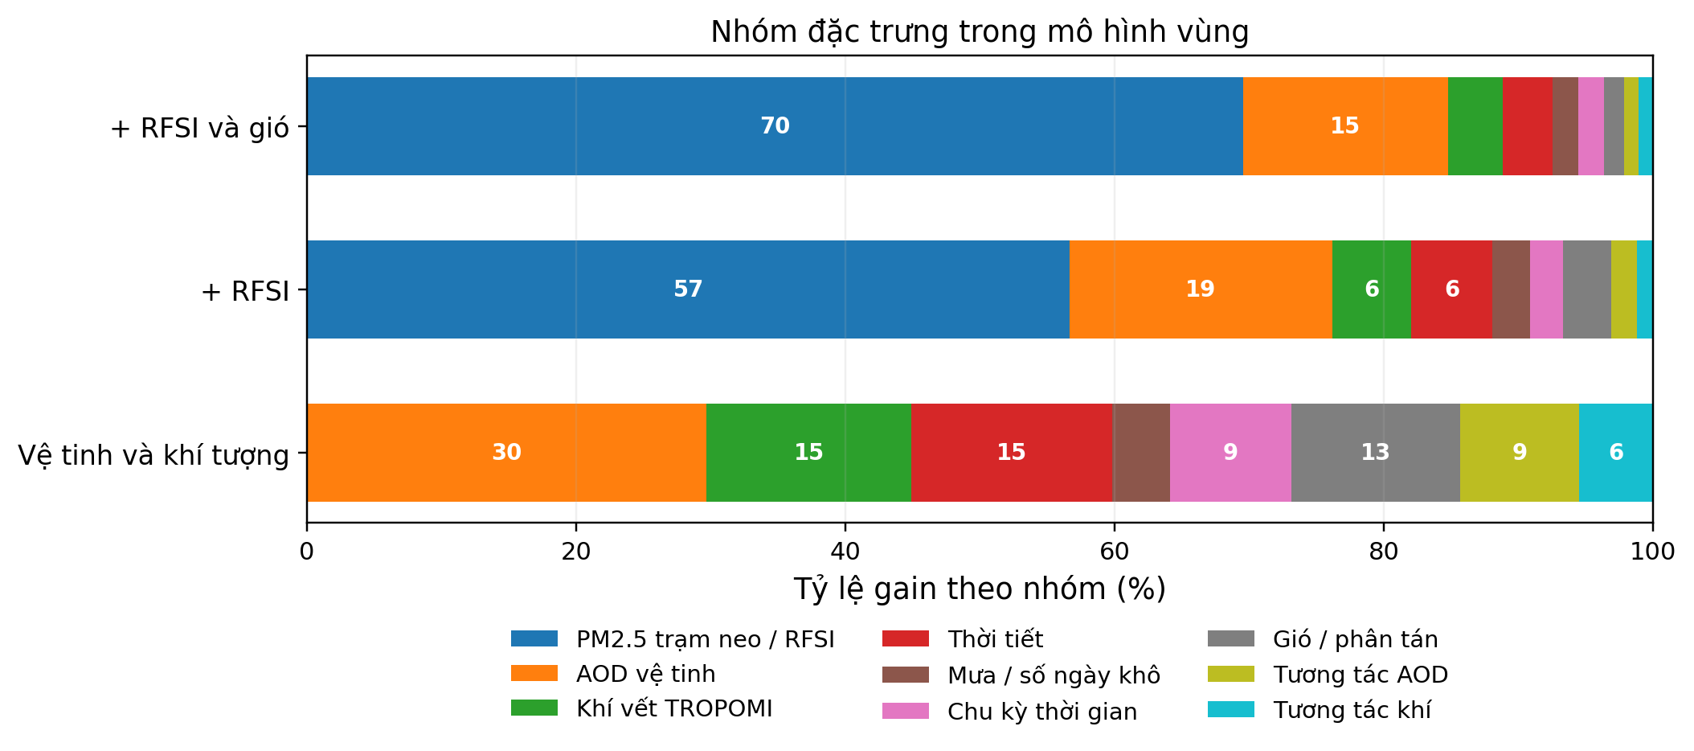
Mức đóng góp theo nhóm đặc trưng
Ý nghĩa
RFSI bổ sung quan trắc PM2.5 gần mặt đất từ các trạm neo đang hoạt động. Vì vậy mô hình phù hợp hơn tại khu vực có đủ trạm neo hoạt động cùng thời điểm.
18

Slide 19
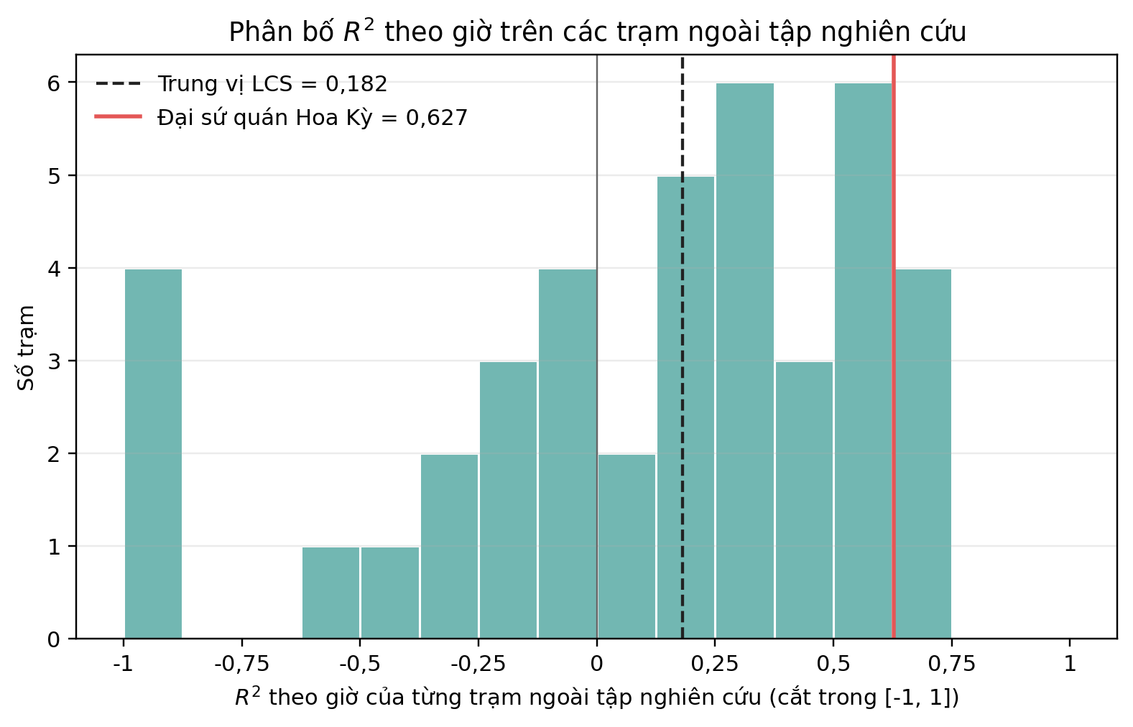
Đánh giá ngoài tập nghiên cứu: Đại sứ quán và mạng LCS
0,627 / 0,744
Đại sứ quán Hoa Kỳ — R² giờ / ngày
0,182 / 0,158
R² trung vị của LCS — giờ / ngày
63% / 59%
Tỷ lệ LCS có R² dương — giờ / ngày
Đại sứ quán cung cấp chuỗi tham chiếu chất lượng cao; mạng LCS mở rộng đánh giá sang 41 vị trí trong vùng.
19

Slide 20
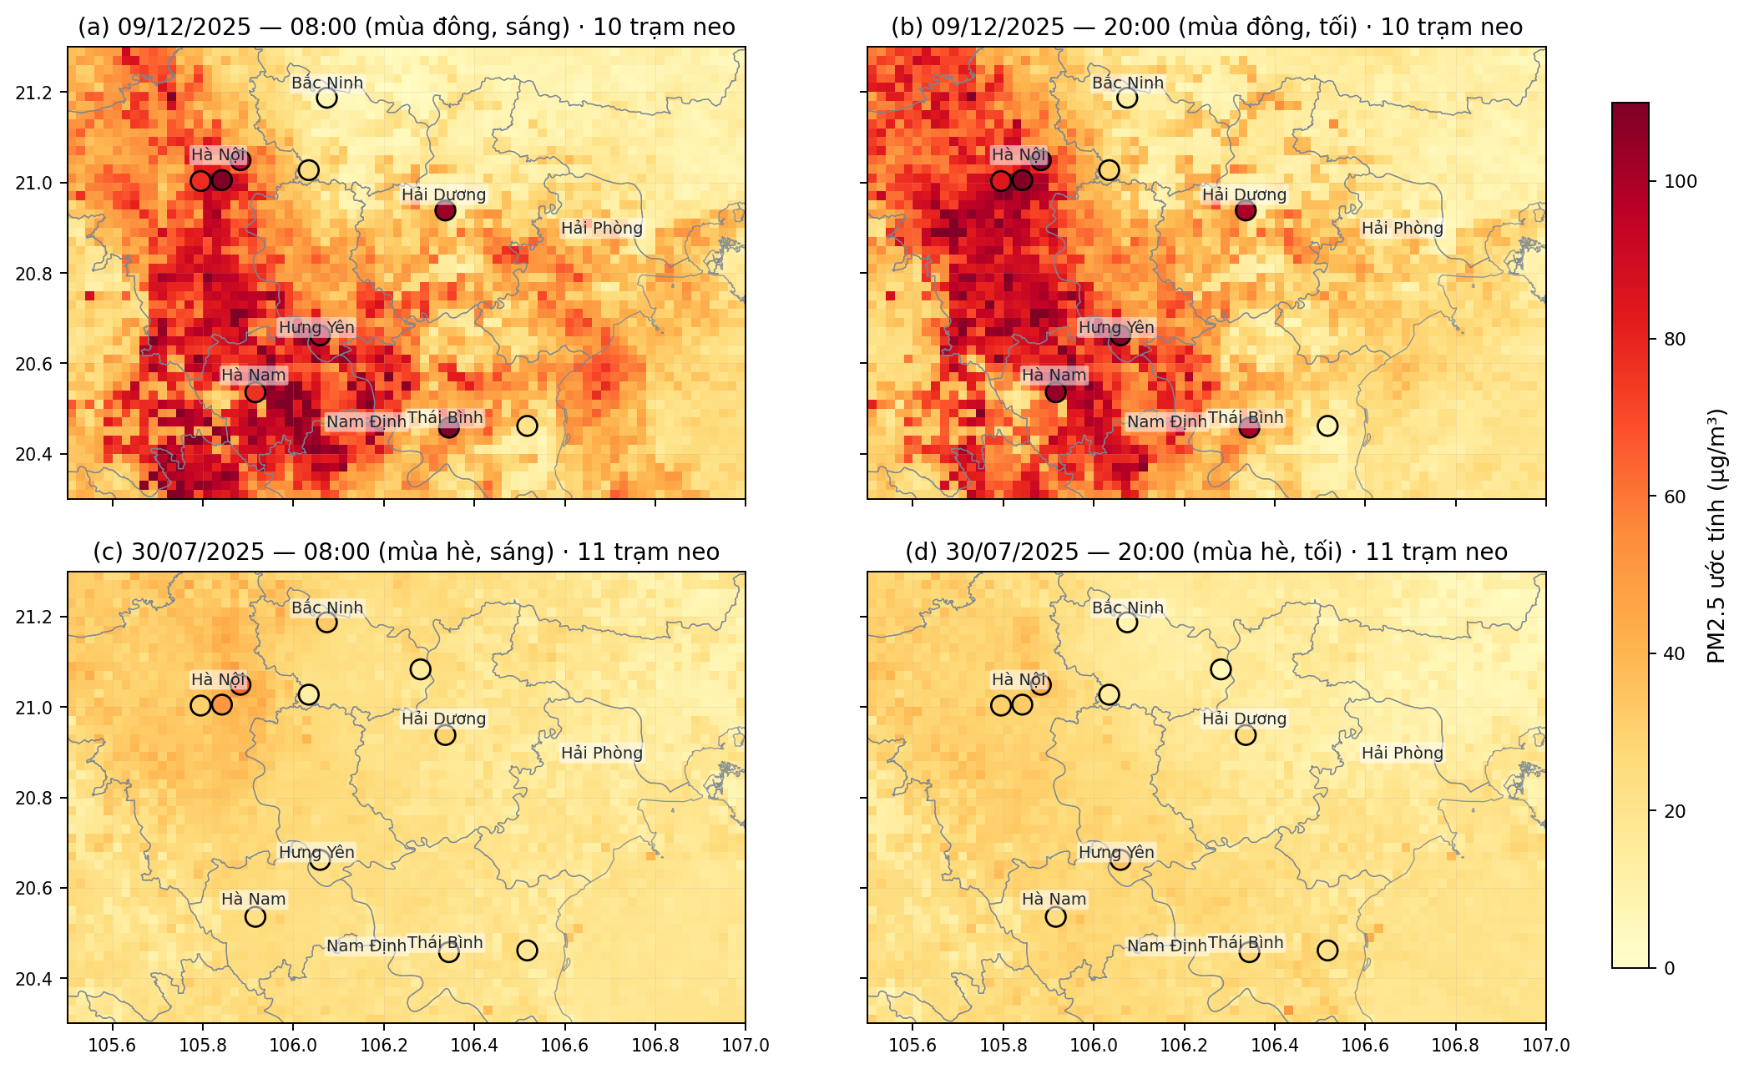
Bản đồ PM2.5 trên lưới 0,02° — đồng bằng sông Hồng
Lựa chọn thời điểm: tháng 12 và tháng 7 đại diện hai mức ô nhiễm cao–thấp; 08h và 20h thể hiện biến đổi trong ngày. Tại 20h, đặc trưng AOD dùng giá trị gần nhất kèm thời gian kể từ quan sát đó; RFSI và khí tượng cập nhật theo giờ.
20

Slide 21
Giới hạn: vị trí có bối cảnh khác mạng trạm neo
Hải Phòng — mức nền thấp so với tập huấn luyện
PM2.5 trung bình chỉ 9,3 µg/m³ nhưng mô hình (huấn luyện ở vùng ô nhiễm cao) dự đoán quá cao.
R² theo giờ = −4,29
Hưng Yên (Hồng Cầu) — điểm nóng cục bộ
PM2.5 trung bình 76 µg/m³ (trạm cách 3,3 km chỉ 15,1) — mô hình dự đoán quá thấp.
độ lệch trung bình −42,9 µg/m³ · R² theo giờ = −0,256
Nhận định
Tại các vị trí có mức nền khác xa các trạm neo, mô hình có xu hướng thu hẹp các giá trị cực đoan và sai số tăng. Bản đồ cần kèm mức tin cậy theo khoảng cách và bối cảnh vị trí.
21

Slide 22
Kết luận
Đóng góp
0,4220
R² gộp giờ — LOSO 12 trạm
▪ Bộ dữ liệu PM2.5 đa nguồn đã làm sạch (QC cấp dòng).
▪ Ước tính toàn quốc bằng LOSO: khó khăn cốt lõi là ước tính mức nền của vị trí mới.
▪ Mô hình vùng ĐBSH kết hợp RFSI có xét khoảng cách và hướng gió.
0,627
R² giờ — Đại sứ quán Hoa Kỳ
Hướng phát triển
69,5%
mức đóng góp từ trạm neo / RFSI
▪ Ước lượng độ tin cậy theo khoảng cách trạm neo, số trạm hoạt động và thời gian từ quan sát AOD gần nhất.
▪ Bổ sung đo mặt đất độc lập; hiệu chỉnh LCS trước khi dùng làm trạm neo.
▪ Tách riêng thành phần mức nền và đánh giá bằng LOSO không gian.
12 trạm
phạm vi vùng ĐBSH
22

Slide 23
Xin cảm ơn Quý Thầy/Cô đã lắng nghe
23

Slide 24
Q&A
24

